Slide 1
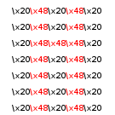
Hickerspace
bisherige Situation

Slide 2
Projektwerkstatt
in der Kulturfabrik
finanziert aus Stadtmitteln
beherbergt verschiedene Gruppen
  Platz / Zeit pro Gruppe begrenzt
~ 36 m²
Sofaecke/Schreibtischecke
Hickerspace freitags ab 20 Uhr

Slide 3
Hickerspace
seit Mitte 2008
kein Verein, keine Beiträge
loses Treffen (1-2x pro Woche)
Gruppengröße
  ~5 regelmäßig + weitere 7 unregelmäßig
kleinere Anschaffungen durch Getränkekasse
  im Plenum abgesegnet

Slide 4
Hickerspace
Open Source / Linux
individuelle / gemeinsame Projekte
  Programmieren
  Elektronik
  bisher wenig Handwerkliches
Wissensaustausch / -vermittlung
Vorträge / Workshops
Kochen
wenig Netzpolitisches

Slide 5
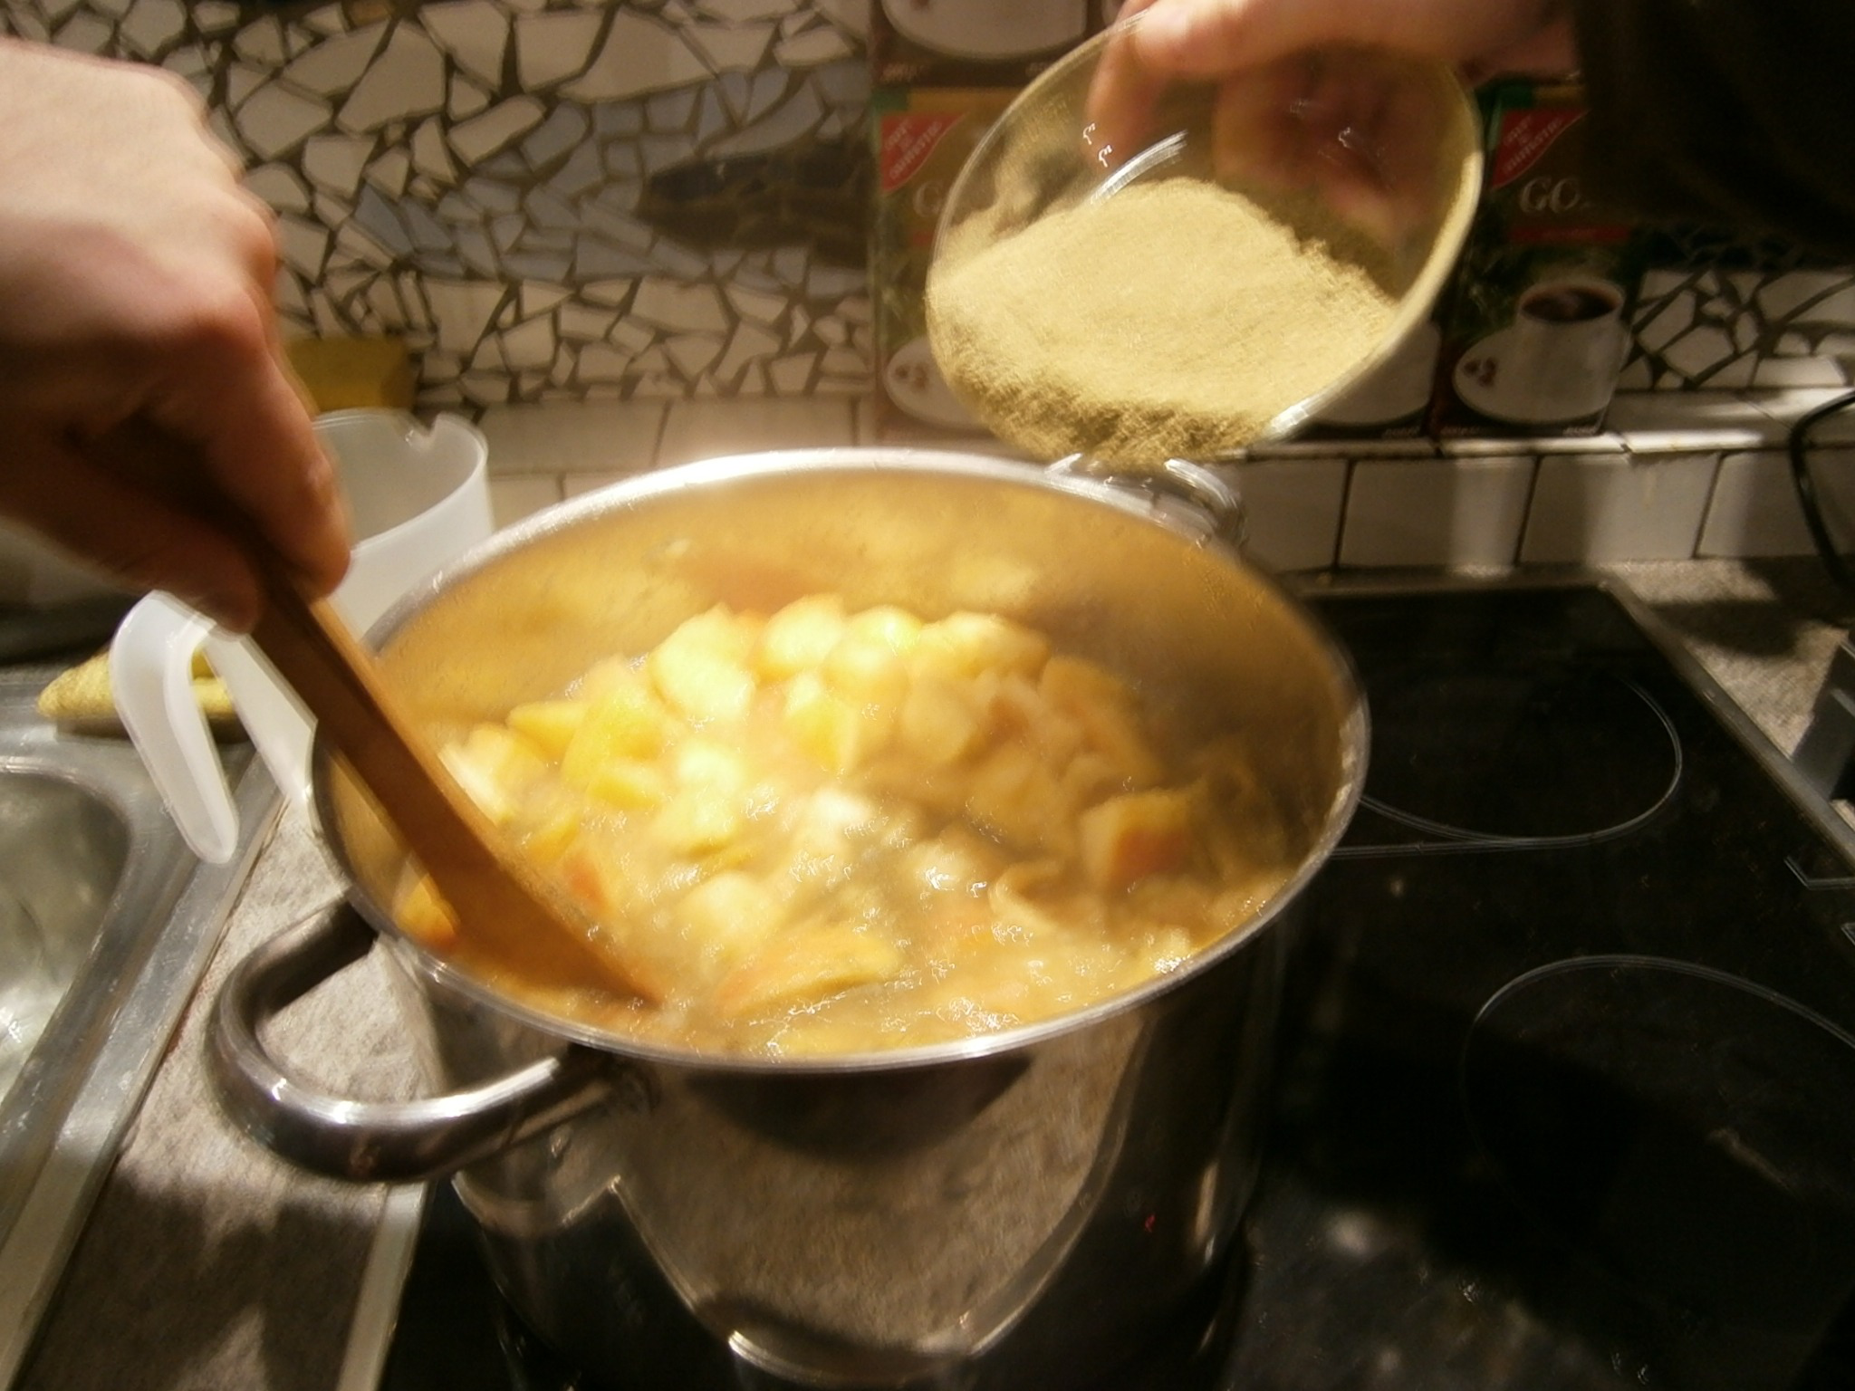
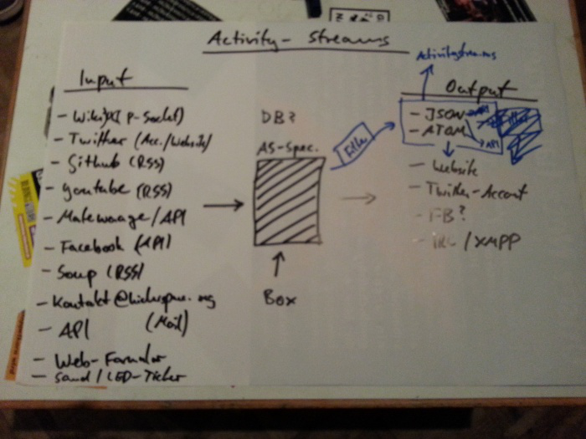

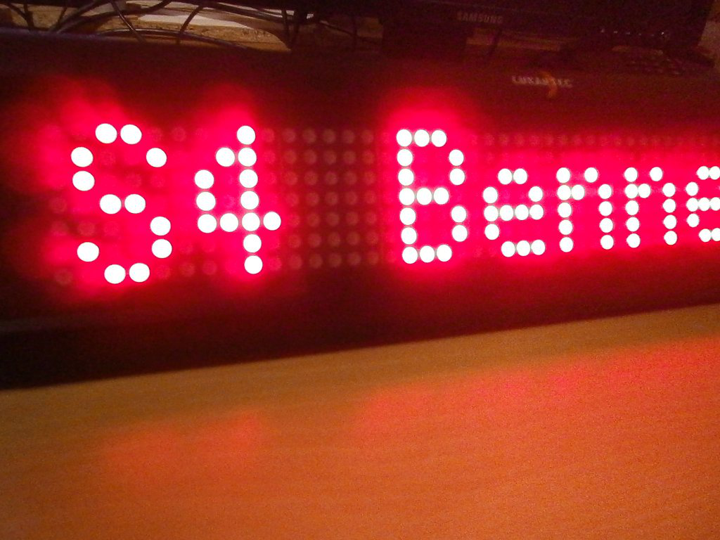
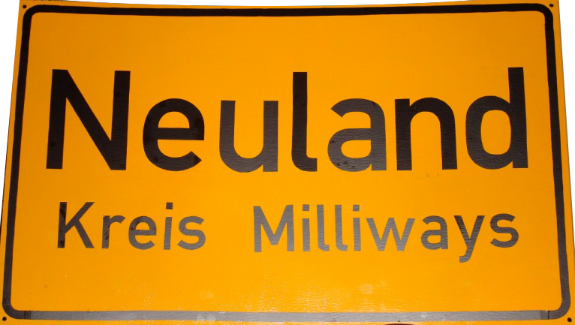
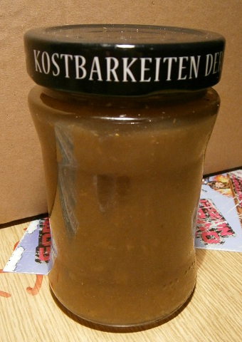
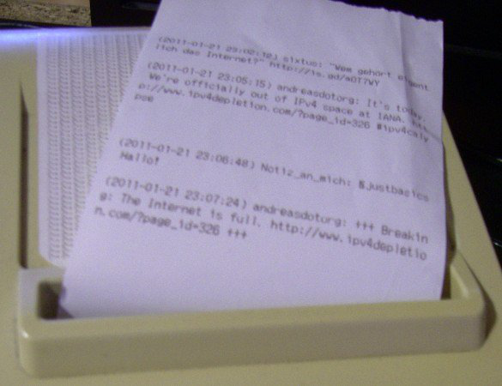
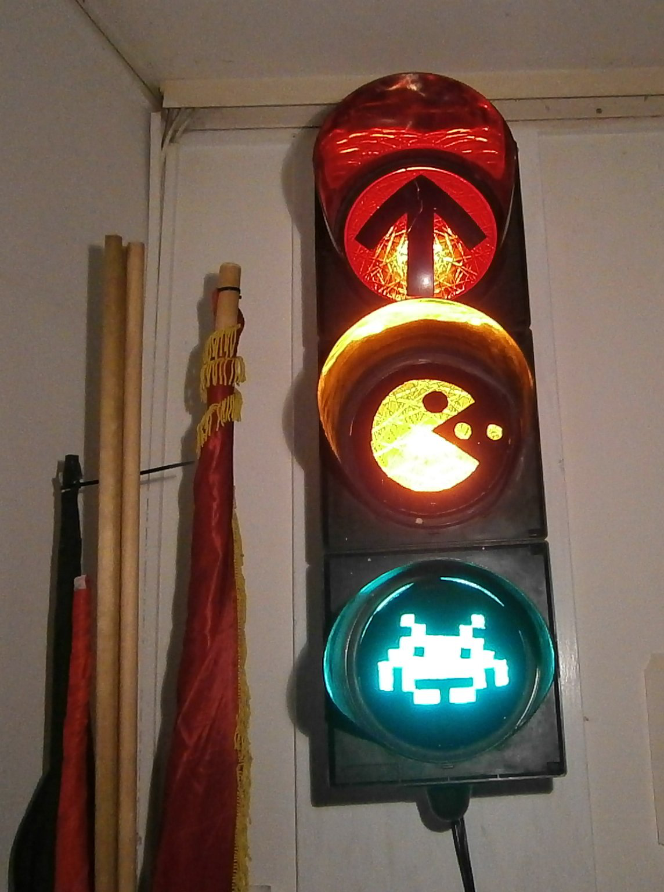
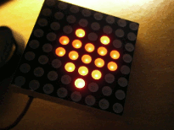
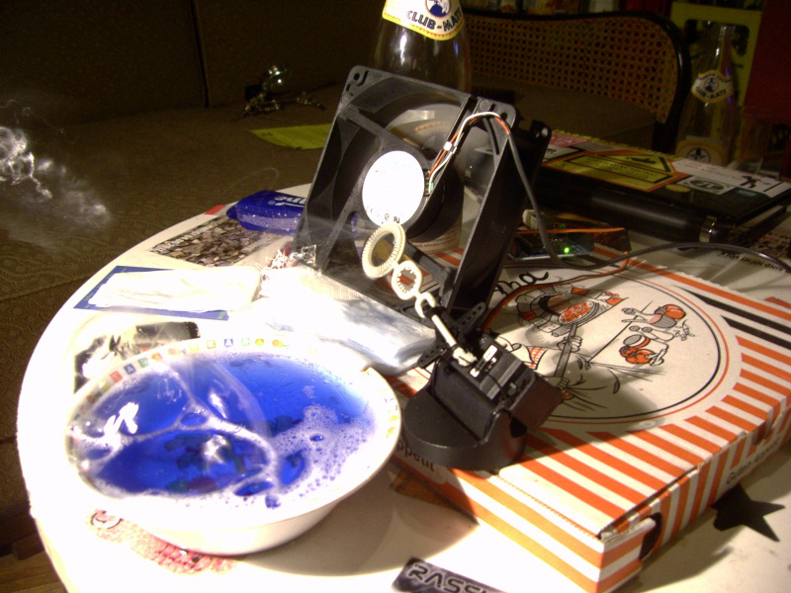
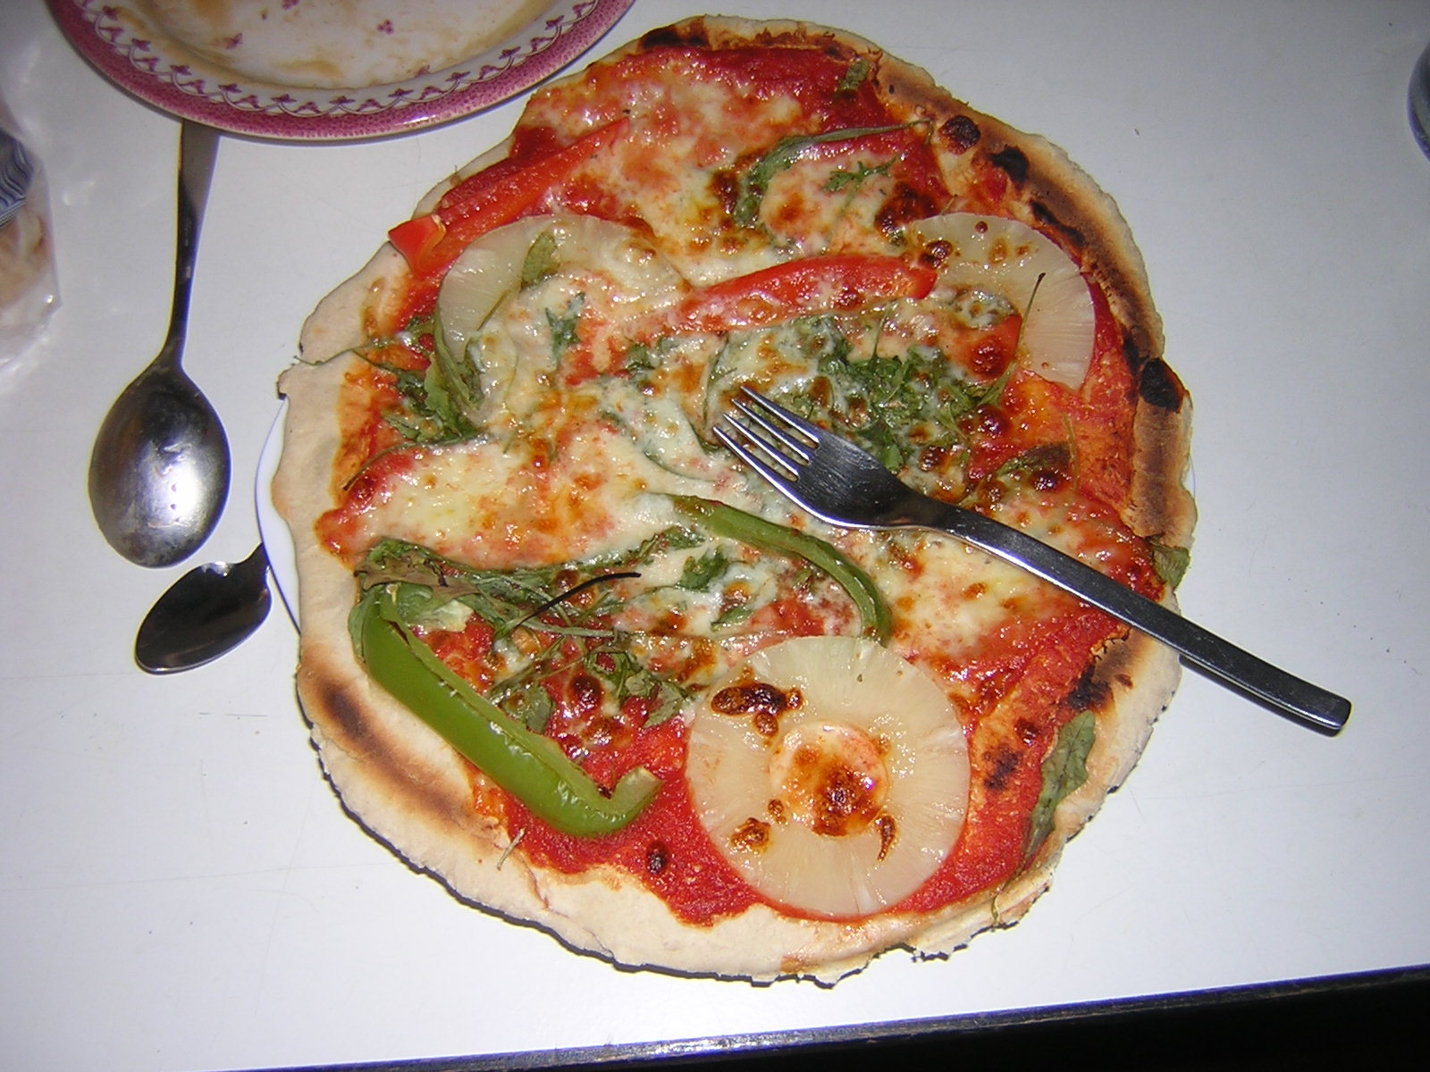

Slide 6
http://hickerspace.org

